Slide 1
第16章
量子物理基础

Slide 2
量子物理(3)
主要内容：
康普顿散射
粒子的波动性

Slide 3


§16.3 康普顿（Compton ）散射
1923年 美国物理学家Compton研究了x射线通过物质后的散射，进一步证实了光的量子性。
康普顿散射实验装置示意图
石墨
探测仪
X 光管
获1927年诺贝尔物理学奖

Slide 4
石墨
探测仪
散射线中除有与入射x射线波长 相同的射线外，还有比入射线波长更长的散射线，—— 康普顿散射

Slide 5
强度
1926年，中国吴有训对不同的散射物进行了研究
实验规律:
1. 随散射角 的增大而增加，且原波长的谱线强度减小，而新波长的谱线强度增大。
2. 与散射物质、原波长 均无关。
3. 原子量越小的物质，康普顿效应越显著。

Slide 6
经典理论无法解释康普顿效应
按经典电磁波理论，x 射线通过物质时,引起物质中带电粒子作同频率的受迫振动，振动的带电粒子向周围辐射电磁波,成为散射光。散射光的频率应等于入射光的频率。且因电磁波是横波，在 = 90°的方向应无散射。即经典电磁波理论只能解释波长不变的散射。
光子论对康普顿效应的解释
光子和实物粒子一样，能与散射物中的自由电子发生弹性碰撞，碰撞过程满足动量守恒和能量守恒。碰撞时光子把自己的一部分能量传给了散射物中的自由电子，因而发生散射的光子能量减少，由 知，散射光子的频率将比入射光子小，即波长比入射光子长。

Slide 7
康普顿散射的理论分析
碰后光子沿 散射,动量为
光子的能量和动量
碰前光子沿x方向运动,动量为
e
e
电子的能量和动量
电子沿 反冲, 动量为
动量守恒
上两式平方后相加
①

Slide 8
①
散射光子能量
电子碰前静止能量为
入射光子能量
e
能量守恒
反冲电子能量
②
②式两边平方后减①，再由质速关系
整理得
即波长改变的公式：

Slide 9
称为电子的康普顿波长
上式表明:
（1） 仅与散射角 有关，而与散射物及入射x射线的波长无关。
最大，与实验
结果一致。
（2） 的数量级为 ，而可见光波长为 ，所以可见光入射看不到Compton效应。即波长短的光量子效应才显著。

Slide 10
X射线的散射现象，在理论上和实验上的符合，不仅有利地证实了光子理论，说明光子具有一定的质量、能量和动量，而且这个现象所研究的，不是整个光束与散射物体的作用，而只是个别光子与个别电子间的作用，所以这种现象同时也证明了动量守恒和能量守恒具有普适性，相对论效应在宏观和微观领域都存在。

Slide 11
例1 在康普顿效应中，入射光的波长为 3×10⁻³ nm ，电子反冲的速度为 0.6c ，求散射光的波长和散射角。
解
λ = 3×10⁻³ nm ，v = 0.6c ，m₀ = 9.1×10⁻³¹ kg ， h = 6.63×10⁻³⁴ J·s ，c = 3×10⁸ m/s

Slide 12
例2 波长为 λ₀ = 0.02 nm 的 x 射线与静止的自由电子碰撞，在 = 90°的方向观察。求散射 x 射线的波长，反冲电子的动能和动量。
解

Slide 13



作动量矢量图
碰后光子动量
碰前光子动量
反冲电子动量

Slide 14
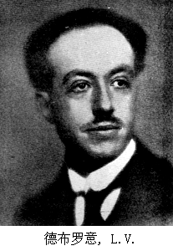
§16.5 粒子的波动性 德布罗意假设
“整个世纪以来，在光学中，比起波动的研究方法来，如果说是过于忽视了粒子的研究方法的话，那么在实物的理论中，是否发生了相反的错误呢？是不是我们把粒子的图象想得太多，而忽略了波的图象呢？”
L. V. de Broglie 1924年博士论文《量子理论研究》，1929年获诺贝尔物理学奖

Slide 15
1.德布罗意假设
1924年法国物理学家德布罗意把光学中对波和粒子的描述应用于实物粒子上。假设一个质量为 m 的实物粒子，以速度v 运动时，具有能量E 和动量p；从波动性来看，具有波长λ 和频率ν ，能量 E 与频率 ν ，动量 p 与波长 λ 有关系
2.德布罗意公式
按德布罗意波假设，一个作匀速运动的实物粒子有一波与之联系，其波长为
①

Slide 16
①
式中 为粒子的动能。
当粒子的速度接近光速时，应考虑相对论效应， 式改为
①
②
与实物粒子相联系的波称为德布罗意波 或 物质波
① ②两式称为德布罗意公式。
当 时，粒子的波动性不明显。

Slide 17
例如：
子弹：
宏观物体的德布罗意波长太小，难以观察其波动特性。
但对动能为 的电子
这个波长与x射线有同一数量级，可用x射线衍射的办法观察到其波动性。

Slide 18
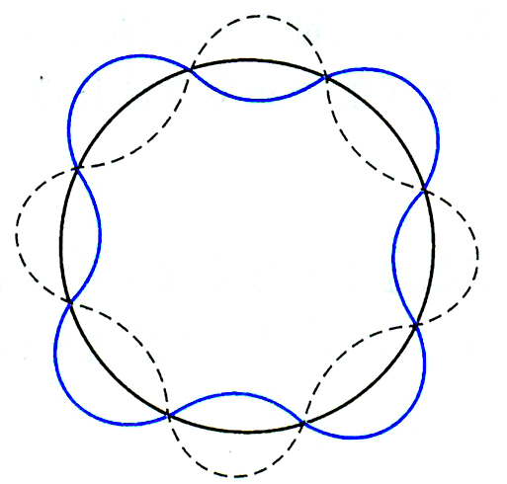

德布罗意曾设想用物质波概念分析玻尔氢原子的量子化条件。
他认为电子的物质波绕圆轨道传播，当满足圆形封闭弦形成驻波的条件时，物质波才能在圆轨道上持续传播，这才是稳定的轨道。
设 r_{n} 为第n个稳定轨道的半径，则
将物质波波长 代入，即得
这正是玻尔假设中有关电子轨道角动量量子化的条件。

Slide 19
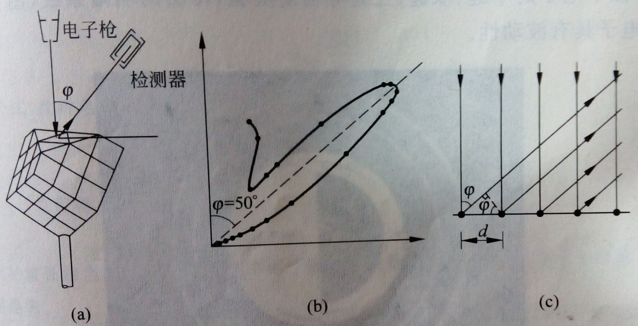
3. 戴维孙 革末实验
实物粒子的波动性当时只是作为一种假设提出来，直到1927年美国物理学家戴维孙和革末才用实验证实了电子的波动性，实验装置示意如图
一束电子射线打到晶体的特选晶面上，探测器测量沿不同方向散射的电子束强度。
实验发现：当加速电压54V时, 在 的方向上探测到散射电子束的强度出现一个明显的极大（图b）。
戴维孙—革末实验
按晶体x 射线衍射的分析 ，散射电子束极大的方向应满足

Slide 20
镍晶面原子之间的距离
按上式计算电子波的波长为
戴维孙—革末实验
按德布罗意公式计算该电子波的波长值为：
与实验结果符合得很好,从而证实了电子具有波动性。
实验证实了电子的波动性后，后来陆续证实了中子、质子、原子甚至分子等实物粒子都具有波动性。

Slide 21
例1 计算：25℃时的慢中子的德布罗意波长。
解

Slide 22
例2 基态氢原子吸收了能量为15eV的光子，电离发射一个光电子，求此光电子的德布罗意波长。
解
发射光电子的电子已电离，有
求得光电子的动能
光电子的速度
光电子的德氏波长

Slide 23
量子物理第三次作业
P213 ~ 217页
选 4, 7 填 20, 21 计38

